Slide 1
第四讲 陈独秀在上海创建中国共产党
徐光寿 教授、博士生导师
上海市中共党史学会副会长
中共上海市委党史研究室特约研究员
2025年11月13日（第十稿）

Slide 2
一、为什么是陈独秀？
（一）丰富的人生履历
1：三次跨越
“选学妖孽”—“康党”—“乱党”—共产党
1879.10.9-1942.5.27，享年63岁。
1896年安庆府试的第一名秀才。
次年江南乡试落榜，接触改良思想。
1902年东渡日本留学，成为康党。至1906年返皖重组岳王会、1912年出任安徽都督府秘书长而成乱党。
1915年9月15日在上海创办《青年杂志》，1917年1月被蔡元培聘为北大文科学长，《新青年》随迁北大。
五四以后避居上海，迅速转向马克思列宁主义。

Slide 3
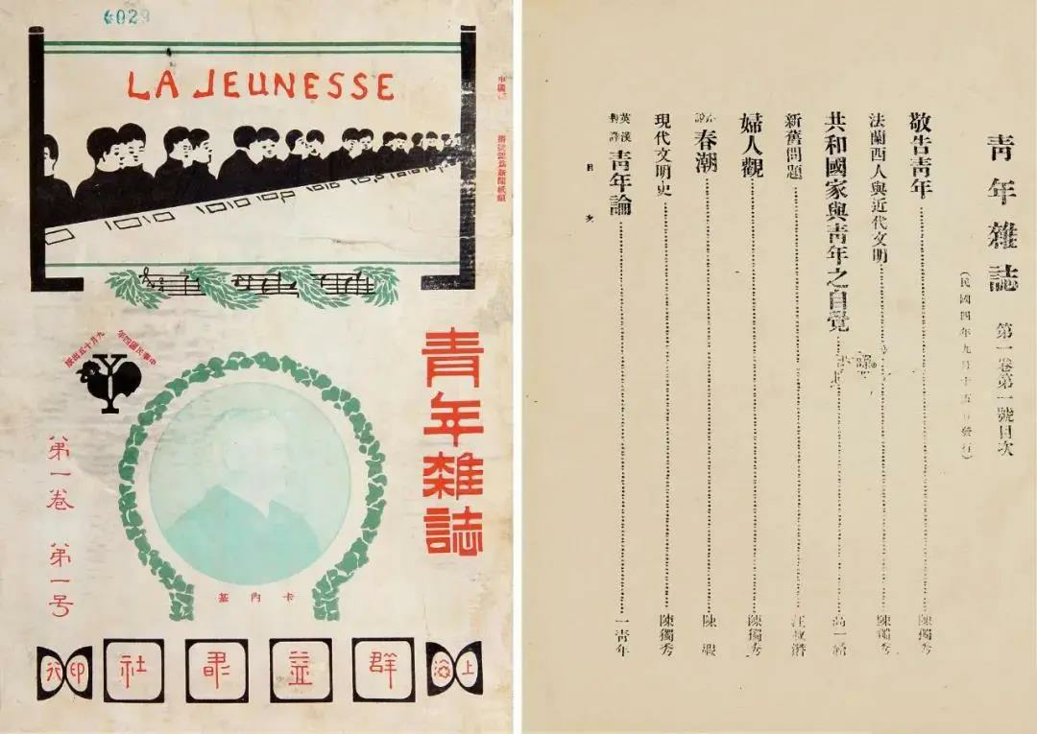
《青年杂志》一卷一号

Slide 4
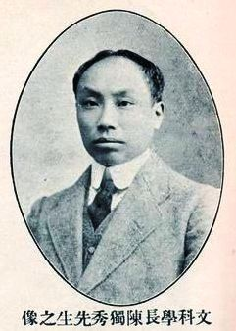
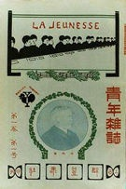
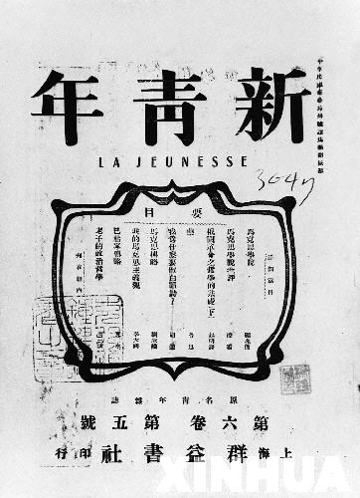
一、为什么是陈独秀？
（一）丰富的人生履历
2、三个选择
五四以前陈独秀经历了“三大跨越”，五四前后实现“三个选择”，尤其是从法兰西转向俄罗斯。五四运动中被捕并关押98天，后险些再遭抓捕，潜回上海。
有比较才有鉴别。

Slide 5
一、为什么是陈独秀？
“三个选择”：五四以后转向俄国十月革命，从而完成选择马克思主义、中国共产党、社会主义
1920年2月，在李大钊护送下，陈独秀虎口脱险，从北京逃至天津转赴上海开始建党，如“鱼入大海，鸟上青霄”，产生了开天辟地的大事变。作为社会名流和“青年导师”，他的转变带动了一代青年。

Slide 6
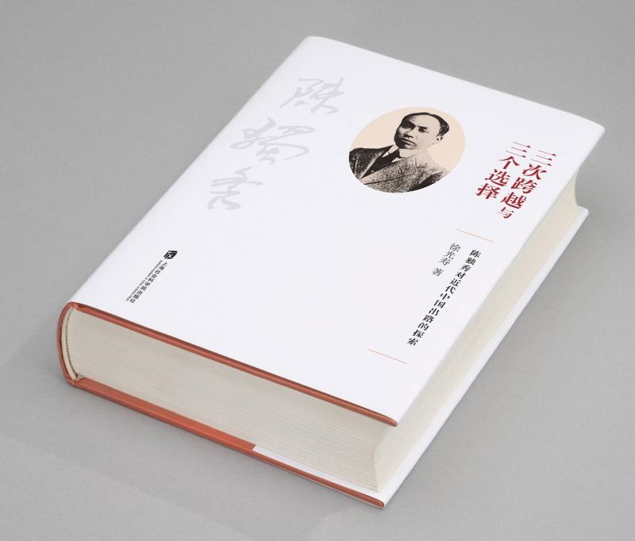

Slide 7
（二）优秀的政治品质 1、坚持真理、信仰坚定
1919年6月发表《研究室与监狱》，指出：世界文明的发源地有二，一曰科学研究室，一曰监狱。我们青年要立志出了研究室就入监狱，出了监狱就入研究室，这才是人生最高尚、优美的生活。从这两处发生的文明，才是真文明，才是有生命有价值的文明。----陈独秀1919（加标题98字）
同月9日印制《北京市民宣言》传单，号召像上海那样举行“三罢”斗争，以“直接行动”争取中国问题的“彻底解决”
进入1920年，5月1日《新青年》7卷6号是“劳动节纪念号”，转向马克思列宁主义；8月，中国共产党上海发起组成立，陈独秀任书记，函约各地成立党组织；9月1日发表《谈政治》，成为马克思主义者，《新青年》成为马克思主义理论刊物。

Slide 8
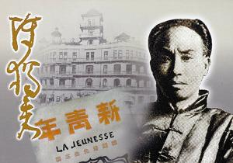
2、无私奉献、一心为民
放弃优厚经济待遇和崇高社会地位，宣传马克思主义，创办无产阶级政党，成为职业革命家和彻底无产者。
理想信念坚定，意志品质顽强，虽连续两度被捕，仍义无反顾，矢志不移，献身革命。

Slide 9
2、无私奉献、一心为民
为建党伟业和革命大业，他既“放弃高薪、放弃家产、放弃地位”又“贴金钱、贴房子、贴自由”
放弃高薪：月薪300大洋+兼职；
放弃家产：家产丰厚，他是唯一财产继承人；
放弃地位：从社会名流多次沦为“阶下囚”。
贴金钱：以稿费充党费，为进步团体借款作担保；
贴房子：老渔阳里2号成为进步青年的栖身之所和心中圣地；
贴儿子：长子陈延年、次子陈乔年均遭蒋介石杀害

Slide 10
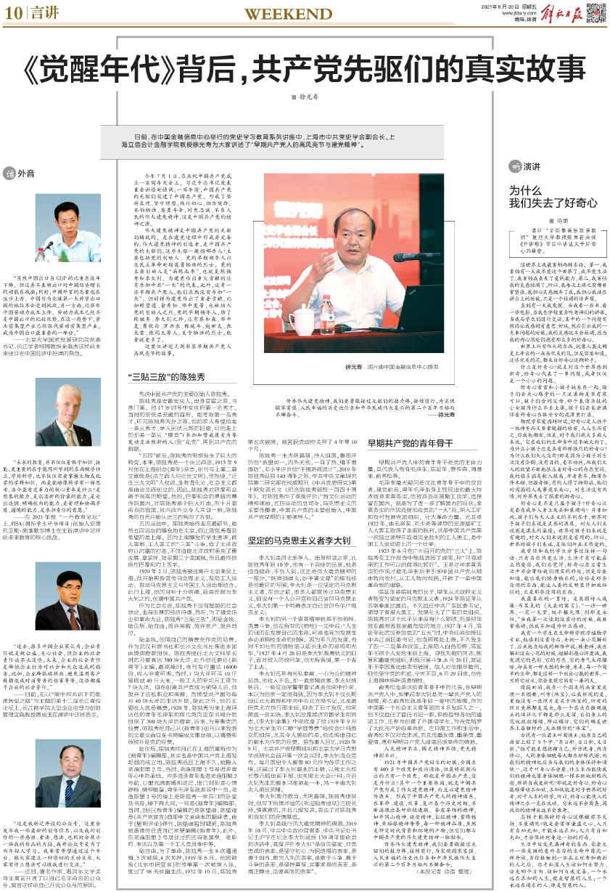
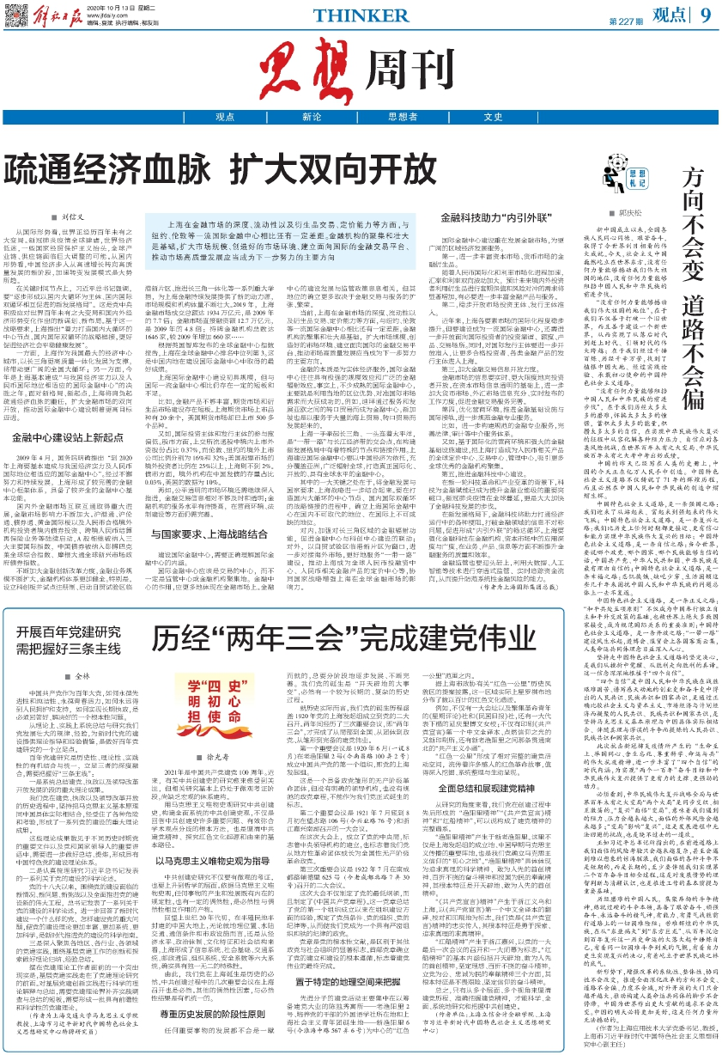

Slide 11
3、襟怀坦荡、光明磊落
时人鲁迅评价陈独秀：“假如将韬略比作一间仓库罢，独秀先生的外面竖一面大旗，大书道：‘内皆武器，来者小心!’但那门却开着，里面有几枝枪，几把刀，一目了然，用不着提防。”
今人邓小平曾评价陈独秀是不搞阴谋诡计的人。李维汉也称陈独秀是“党内少有的不搞阴谋诡计的人”。

Slide 12
一、为什么是陈独秀？
（三）名人效应：使党从一开始就“走了直道”
1.名流建党。威望+品行=凝聚力强，有效维护了党的团结、统一（列宁、托洛茨基等均倚重）
2.三大建设。思想建设（“三次大论战”尤其反对无政府主义思想）、组织建设（推行“铁的纪律”和民主集中制，为列宁主义政党塑形）、纪律建设（开除陈、周等，建立中央监察委员会）并举。
3.身后乱局。其后党内争当领袖、制造分裂事件屡次发生（八七会前争当领袖、张国焘要建新党、所谓“江苏省委独立事件”、托派组织、罗章龙事件等）

Slide 13
二、陈独秀是如何在上海建党的？
（一）坐镇上海法租界老渔阳里“开天辟地”
（二）成为中共主要创始人和早期主要领导人
（三）亲自主持召开中共二大制定首部党章
（四）中共创建伊始便铸就优良家(党)风

Slide 14
（一）坐镇上海老渔阳里“开天辟地”
陈独秀1920年3月-1922年10月居住在上海法租界环龙路老渔阳里2号（今南昌路100弄2号），在这个被誉为“中国共产主义运动先驱的落脚地”、“中国共产党孕育期和哺乳期的所在地”，重点探究陈独秀以此为居住和工作地点，创建中国共产党并领导中共中央早期工作的若干重要史实，叙述一座普通私宅与一件建党伟业的传奇佳话。
徐光寿：《陈独秀在上海的往事》，《惊鸿一瞥—上海老渔阳里的“开天辟地”》（《档案春秋》2016年第7、11期）

Slide 15
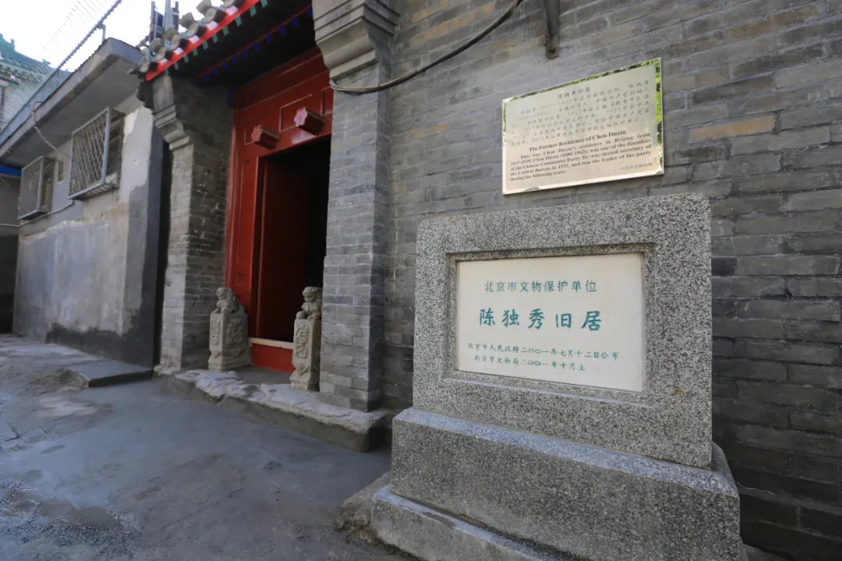
2015年9月重修的北京《新青年》编辑部与 陈独秀北京旧居

Slide 16
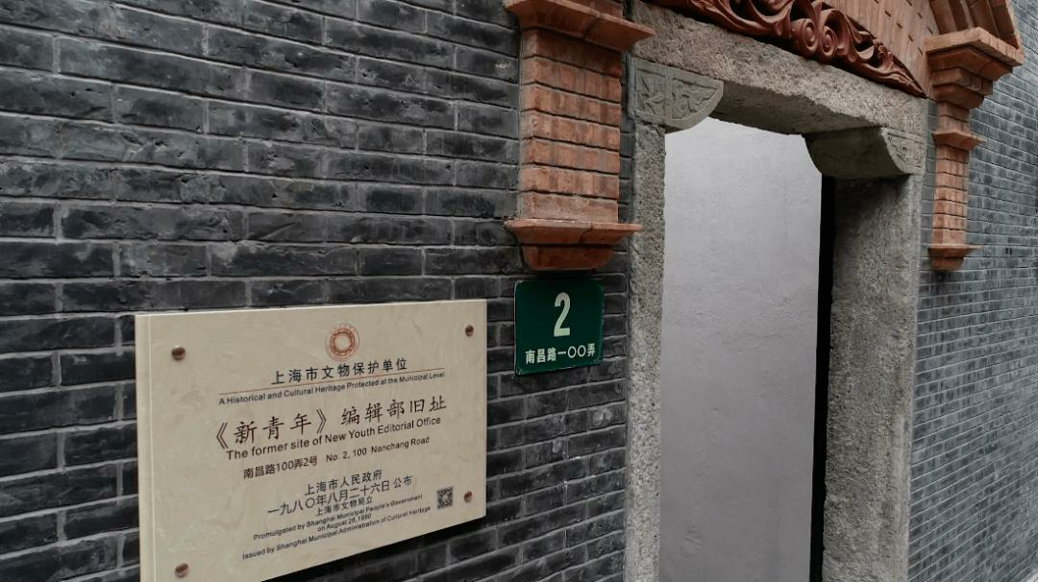
这是2020年7月1日老渔阳里2号门前重挂的牌子

Slide 17
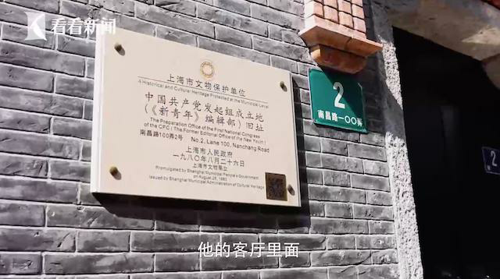
在这方面上海应向北京学习、向中央看齐

Slide 18
（二）成为中共主要创始人和 早期主要领导人
1.作为中国社会名流，不仅受到俄共（布）中央和共产国际的一致推崇，而且受到党内各方面的一致拥戴，主持建党非他莫属。
2.虽未出席党的一大，但成立了党的第一个组织，推动了各地党组织的成立，一大前夕委托陈公博带到会上的“四点意见”成了大会的主旨；
3.虽缺席党的一大，但仍众望所归地被推选为中央局书记，党的中央局机关就设在他家。

Slide 19
陈独秀在中共一大缺席当选领导人
首先，中共一大在上海召开，“南陈北李”不仅知情而且同意。
共产国际代表马林等来到上海老渔阳里2号，通过上海共产党早期组织召集党的第一次全国代表大会时，书记陈独秀正在广州，代理书记李汉俊因故“愤而辞去代理书记的职务，交由李达代理书记”，“组党的集会”经李达与李汉俊商量后，先向北京的李大钊和广州的陈独秀汇报，并邀请二位出席大会。
“南陈北李”虽均以客观原因表示不能出席，但同意大会按期召开。当事人张国焘回忆：“各地同志都盼望李大钊同志能亲自出席，但他因为正值北大学年终结期间，校务纷繁，不能抽身前往。结果由我和刘仁静代表北京支部出席大会。”

Slide 20
陈独秀在中共一大缺席当选领导人
其次，陈独秀提出的党纲成为大会讨论的中心问题。
陈独秀虽未出席大会，但也为大会预做准备。他不仅请沈雁冰翻译《俄国共产党党章》“作为第一次党代表大会的参考”，还亲自草拟了“关于组织和政策的四点意见”让广东代表陈公博带到会上（一说“寄到上海”），要求在讨论党纲时予以注意。这四点意见，一是“培植党员”，二是“民权主义之指导”，三是“纪纲”，四是“慎重进行征服群众政权问题”。“四点意见”侧重于党员教育、党内民主、党的纪律和争取群众的必要性等问题，引起了大会的激烈讨论，成为李汉俊、陈公博与多数代表辩论的焦点问题。最终除个别难以达成一致意见的问题决定留给下一届代表大会决定外，一大制定了《中国共产党第一个纲领》和《中国共产党第一个决议》等文件，成为一大的重要成果。

Slide 21
陈独秀在中共一大缺席当选领导人
最后，一大后陈独秀离开广州返回上海履职尽责。
一大闭幕后，缺席当选为中央局书记的陈独秀，被共产国际代表马林要求返回上海，以切实履职尽责。
一是中共中央的第一份工作通告全面部署工作。
1921年11月，陈独秀通过一大中央局发出《中国共产党中央局通告——关于建立和发展党团工会组织及宣传工作等》，既部署了工人、农民、青年、妇女工作，又要求党的地方大力组织发展党员，以早日成立区执行委员会。

Slide 22
陈独秀在中共一大缺席当选领导人
二是着手解决一大议而未决的重要事项。
针对“不与其他政党发生任何联系”，1922年5月23日陈独秀发表《共产党在目前劳动运动中应取的态度》一文，提出“在同一目的之下，共产党、无政府党、国民党及其他党派在劳动运动的工作上，应该互相提携，结成一个联合战线（United Front)，才免的互相冲突，才能够指导劳动者作有力的战斗”。从而在中共二大召开之前首次创制了“联合战线”这一专门术语。6月15日《我们对于时局的主张》更是提出“民主的联合阵线”主张，为中共二大首次制定统一战线奠定了基础。
三是向共产国际提交工作报告汇报工作。
1922年6月30日陈独秀向共产国际提交专门报告，汇报了一大以来党的工作情况，包括经费收支情况，十分详尽。

Slide 23
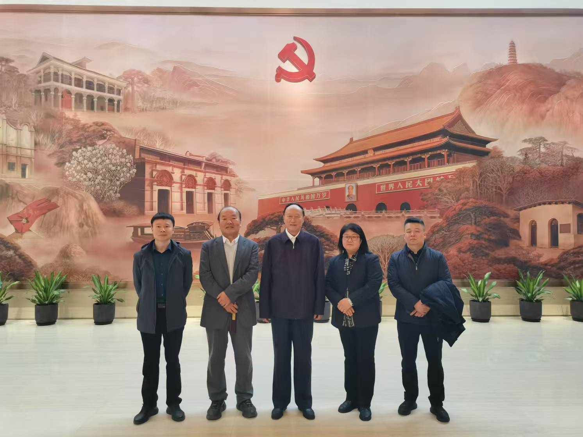
2024年12月1日，全天陪同北京大学原党委书记、中国李大钊研究会会长朱善璐教授参观、调研中共一大纪念馆

Slide 24
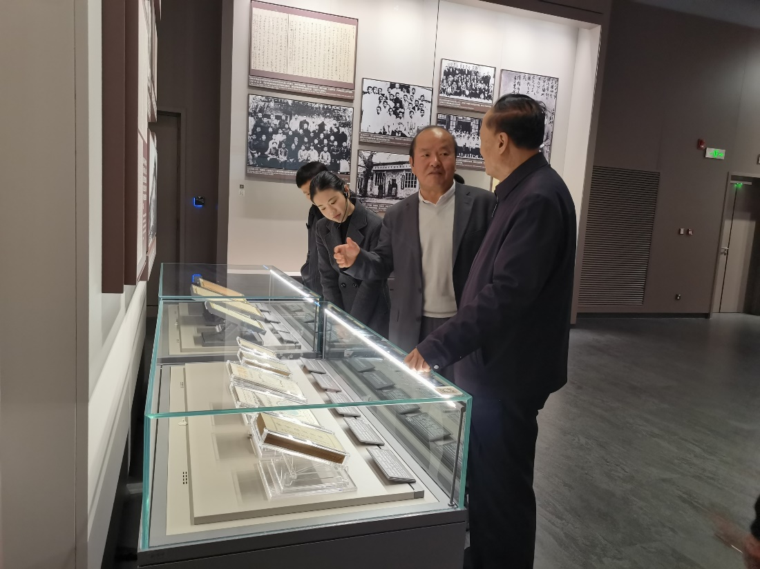
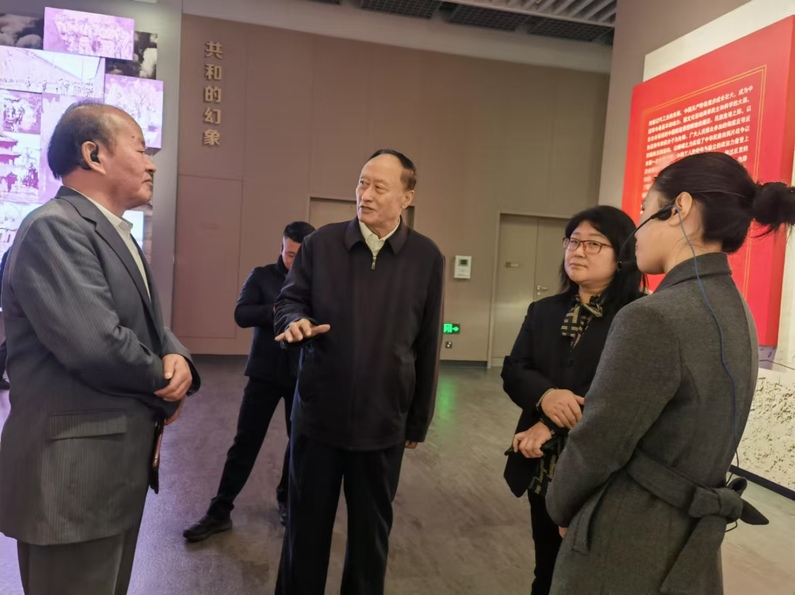
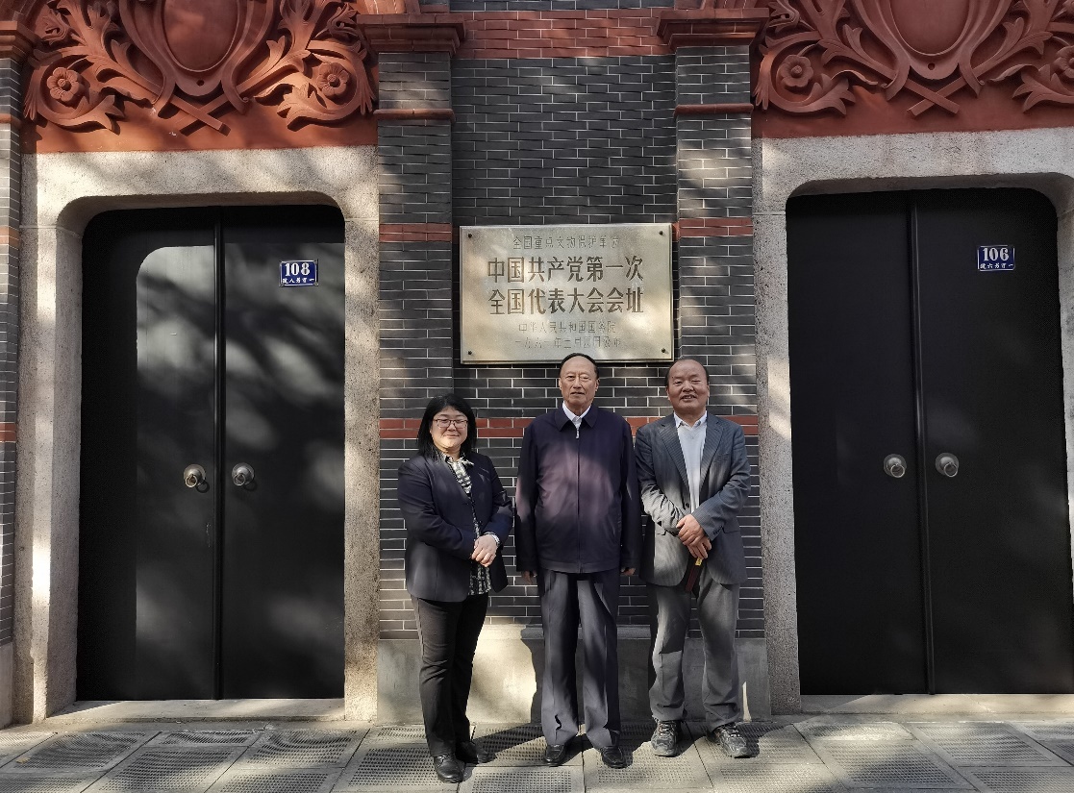
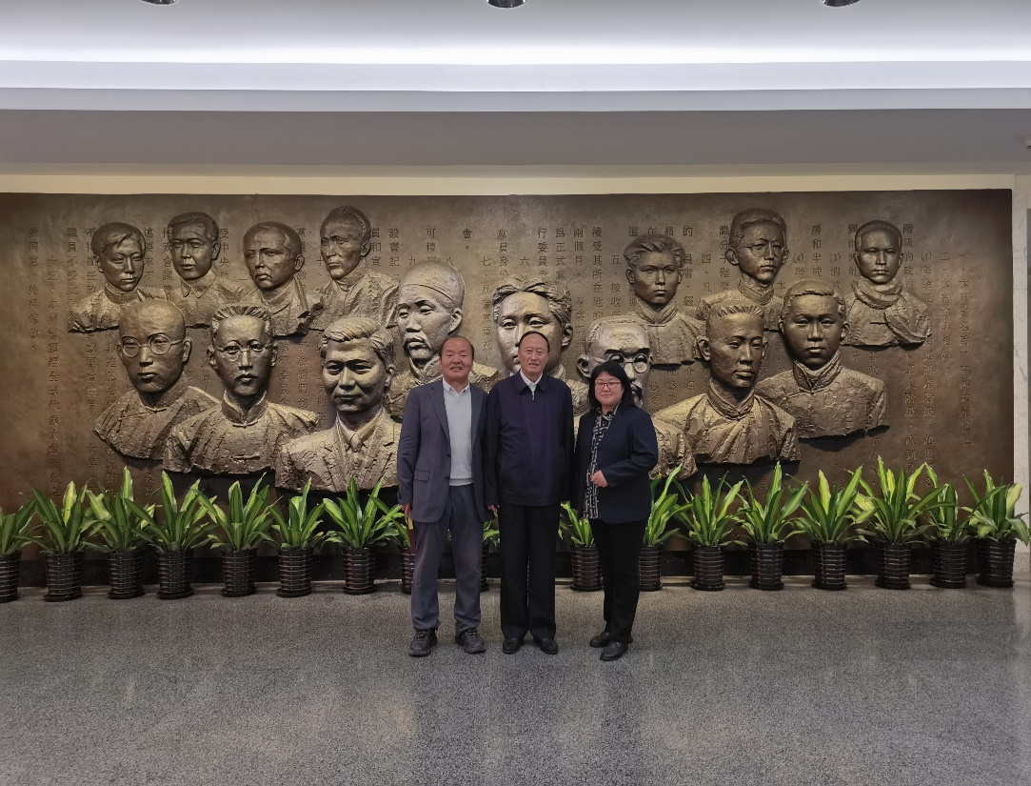

Slide 25
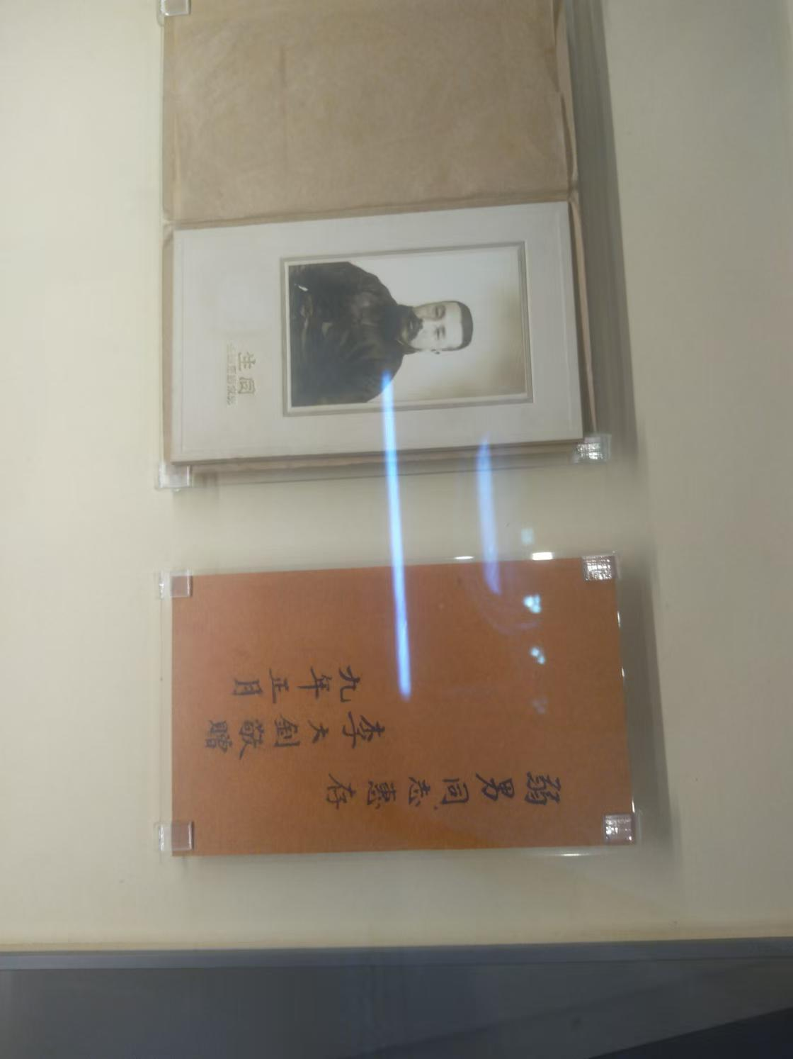
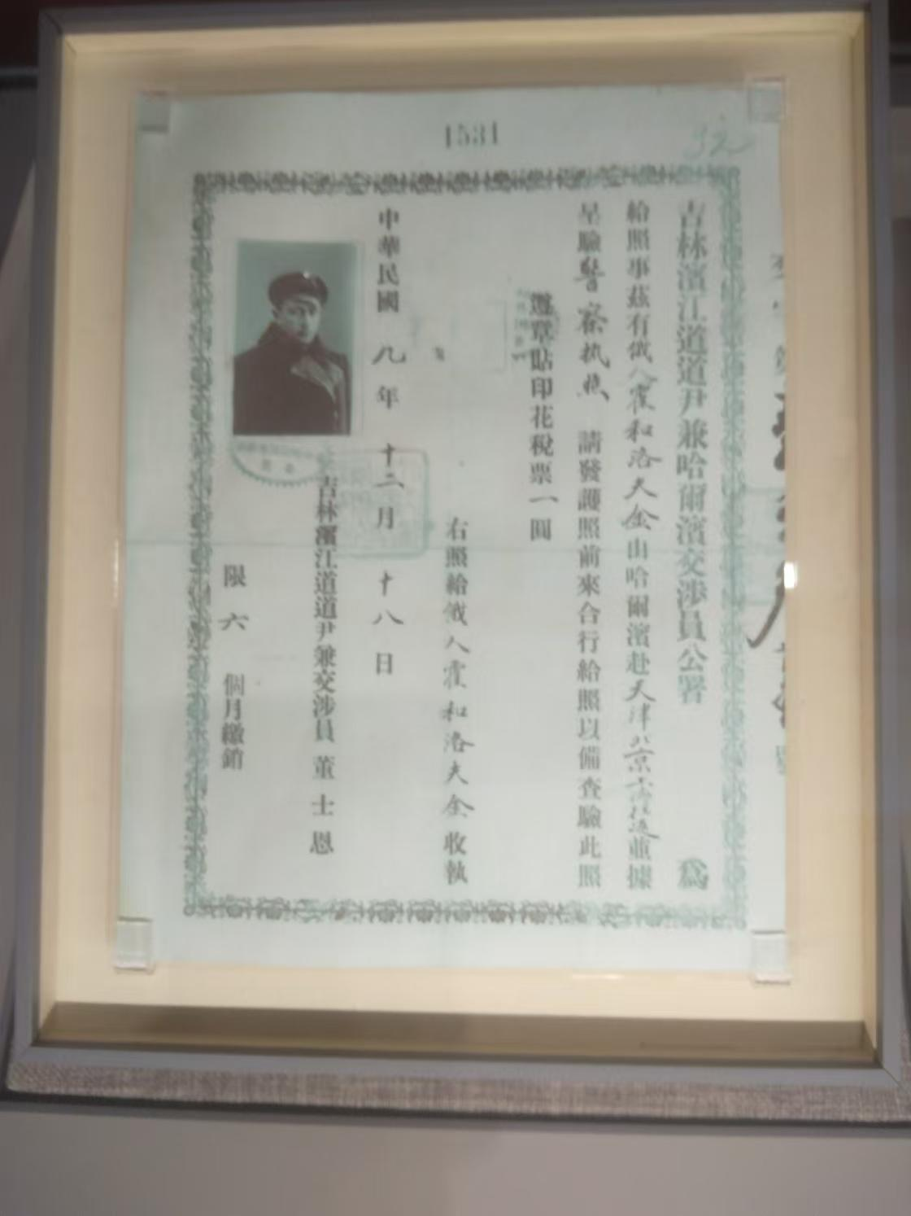
两件珍贵藏品

Slide 26
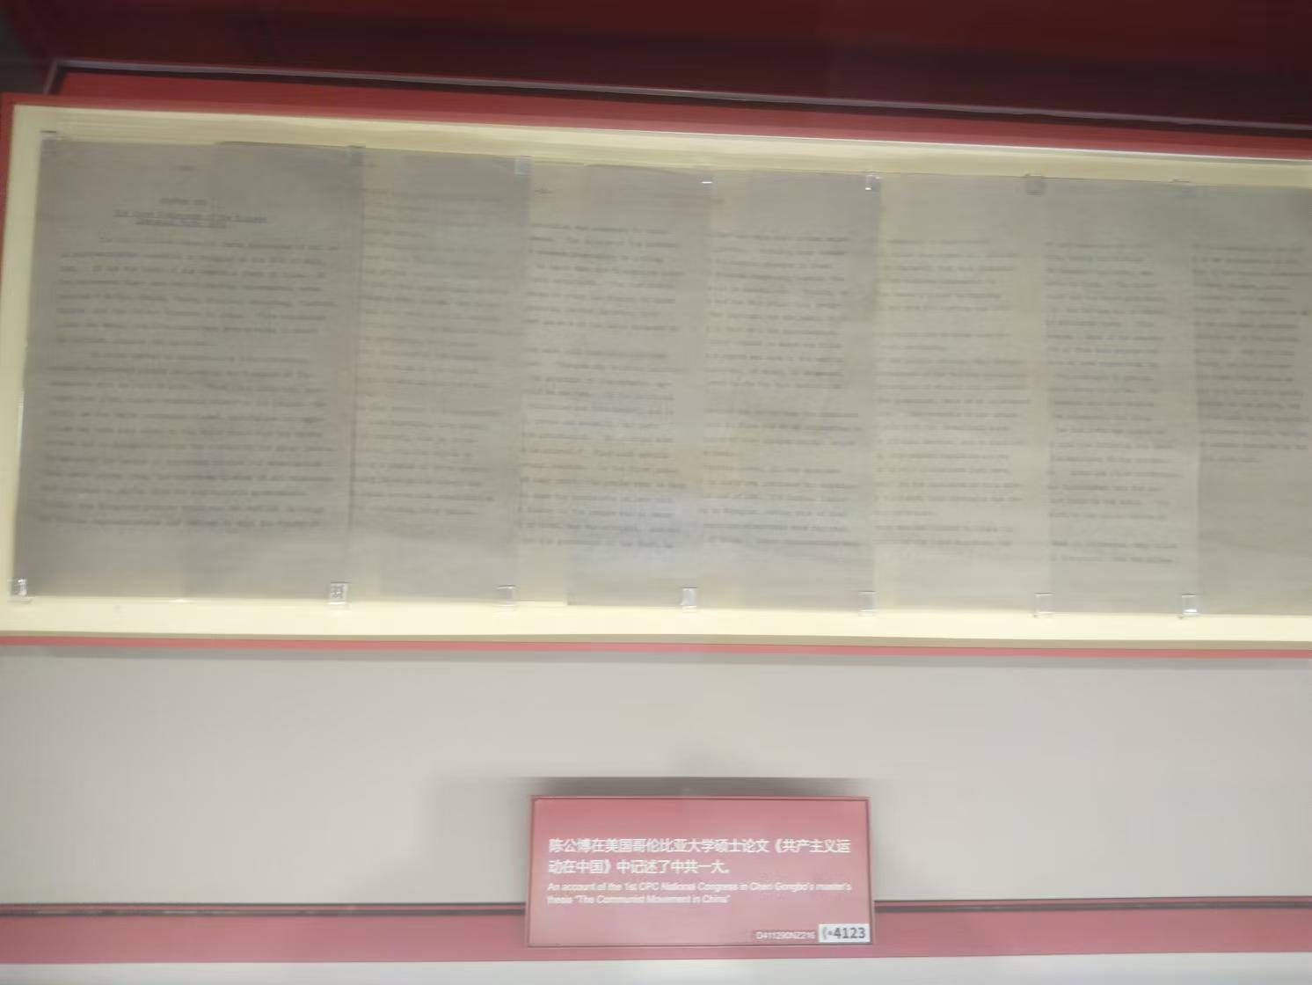
中共一大纪念馆珍藏的陈公博硕士论文英文版附件之 《中国共产党第一个决议》

Slide 27
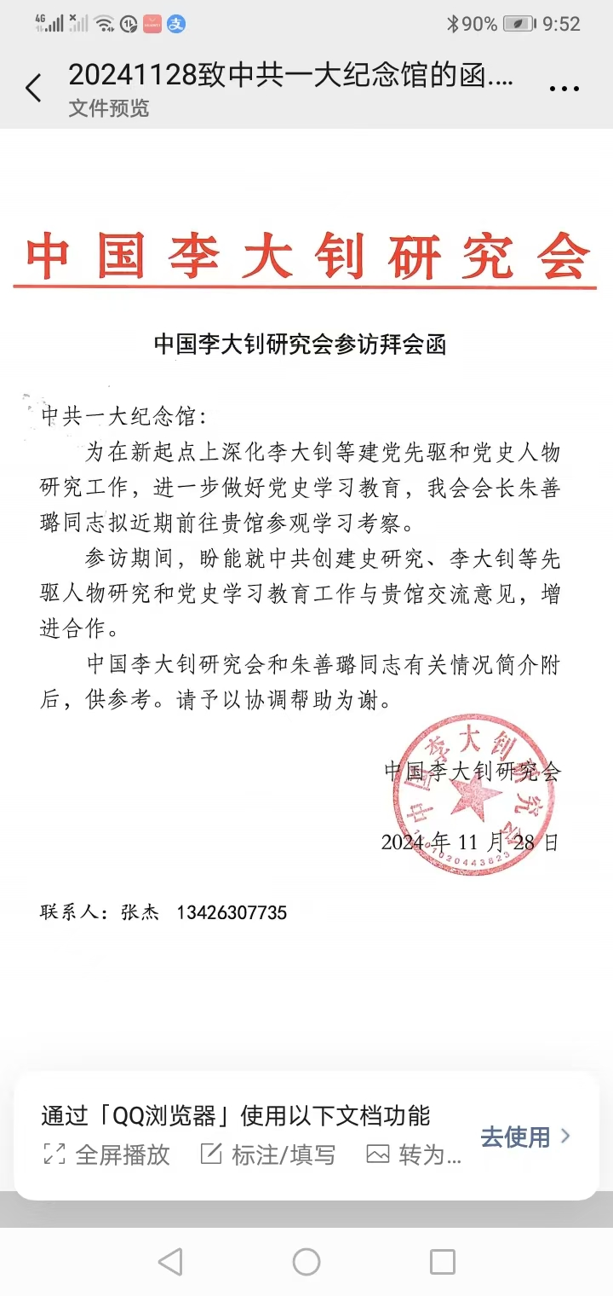
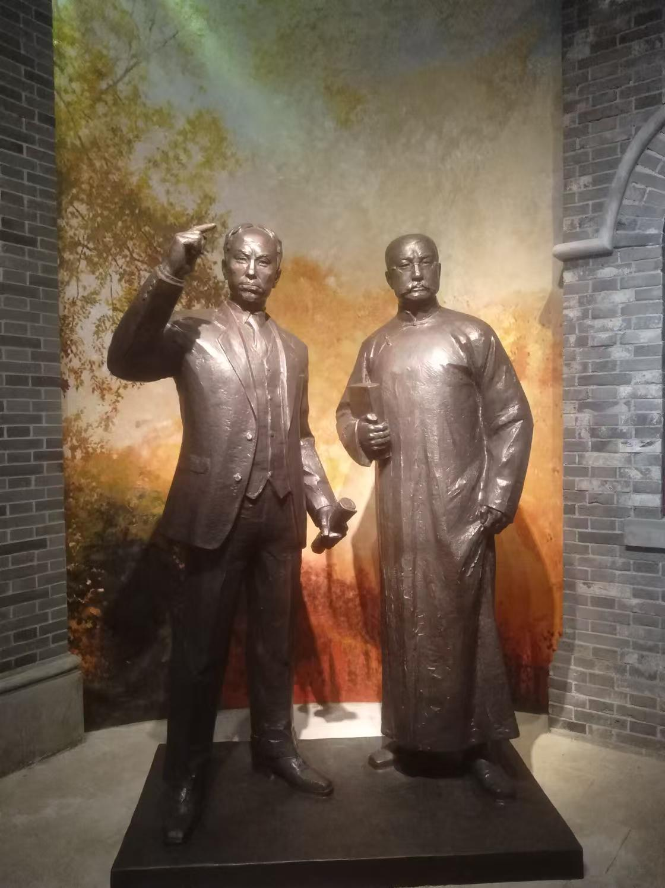
南陈北李相约建党

Slide 28
（二）被誉为中共主要创始人和 早期主要领导人
4.1921年9月初，陈独秀奉马林之召返回上海，履职中共一大中央局书记，从此成为职业革命家。
5.工作期间，试图坚持独立自主原则，但各种因素使得他最终接受共产国际政治指导和经费资助。
6.从上海发起组成立到1927年党的五大，陈独秀不仅是中国共产党的主要创始人，也是党的主要领导人，直到1927年八七会议前夕的7月12日共产国际代表宣布党内领导人重新分工，他“自此即不视事”。

Slide 29
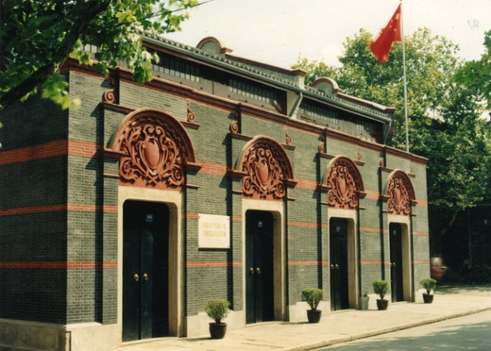
中共一大在上海法租界和浙江嘉兴南湖召开

Slide 30
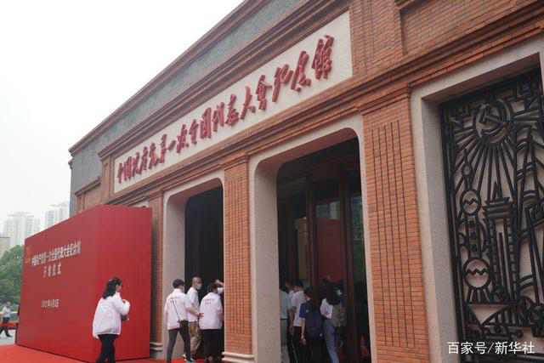
2021年6月3日启用的中共一大纪念馆新貌

Slide 31
（三）亲自主持召开中共二大制定党章
1922.7.16-7.23，在上海公共租界，陈独秀主持召开了党的二大。取得了一系列重大成果，有人归纳为六个“第一”：
第一次鲜明制定党的民主革命纲领；
第一次完整制定党的章程，首次写入党“铁的纪律”；
第一次通过建立民主的联合战线的决定，最早提出关于统一战线的思想和主张；
第一次对中国社会政治经济状况作出详细分析；
第一次比较完整地提出对工会、青年、妇女运动的要求；
第一次提出和通过加入共产国际的决定，等等。
中共“二大”是党的创建任务完成的界碑，使党定型。
至此，中国共产党的创建大业宣告完成。

Slide 32
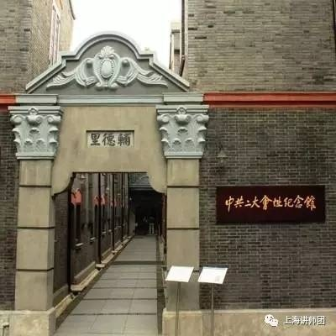
上海南成都路辅德里625号（今老成都北路7弄30号）

Slide 33
三、陈独秀建党与“伟大建党精神”形成
（一）赢得高度评价
毛泽东在1919、1936、1945年曾三次高度评价陈独秀。但到建国以后，则主要作为反面典型，以批判为主。
习近平总书记2013年10月21日在欧美同学会成立100周年庆祝大会上的讲话中指出：“历史不会忘记，陈独秀、李大钊等一批具有留学经历的先进知识分子，同毛泽东同志等革命青年一道，大力宣传并积极促进马克思列宁主义同中国工人运动相结合，创建了中国共产党，使中国革命面貌为之一新。”2019年9月18日他在视察原鄂豫皖苏区根据地时指出：“党的创始人陈独秀、李大钊，中共“一大”代表董必武、陈潭秋等亲自指导了这里的建党活动，徐向前、刘伯承、邓小平、李先念等老一辈革命家在这里留下了战斗足迹。”

Slide 34
三、陈独秀建党与“伟大建党精神”形成
（一）赢得高度评价
“新文化运动的精神领袖”“五四运动的总司令”“马克思主义的主要传播者”“中国共产党的主要创始人”“中国共产党早期的主要领导人”。
“他是中国近代历史上特别是中国共产党早期历史上的杰出人物，也因其一生有过许多变化而成为复杂的历史人物。他由一位叱咤风云的革命者、早期的马克思主义者、中国共产党的领袖，转而接受托洛茨基主义，后来虽然脱离托派，但最终没有回到马克思主义的轨道上来。这是他的人生悲剧。”
----中共中央党史和文献研究院第二研究部：《纪念陈独秀诞辰一百四十周年》《中共党史研究》2019年第10期。

Slide 35
三、陈独秀建党与“伟大建党精神”形成
（二）在中共创建铸就优良家风
在陈独秀等中共创建者们的共同努力下，中共创建伊始在党的建设方面就“走了直道”（刘少奇语）：目标明确、信仰坚定、纪律严明、组织严密、作风过硬。
一个创建时仅有50多名党员的无产阶级政党，经历了与资产阶级政党数年的“党内合作”，没被这个资产阶级政党所同化，也没被这个资产阶级政党所驱逐甚至追杀，却不但没有垮掉，反而愈挫愈奋，失败后也能迅速爬起来，开展起新的斗争，且找到一条中国革命新道路。不能不钦佩陈独秀等中共创建者们具备的优秀品质和作出的正确选择。

Slide 36
三、陈独秀建党与“伟大建党精神”形成
（三）形成了“伟大建党精神”
中央明确指示“红船精神不等于建党精神”
2021年建党百年之际，习近平总书记在“七一”讲话中指出
坚持真理、坚守理想，践行初心、担当使命，不怕牺牲、英勇斗争，对党忠诚、不负人民。
这是中国共产党的精神之源。体现了中华优秀传统文化的厚度、中国共产党百年史的长度、中国共产党精神谱系的高度

Slide 37
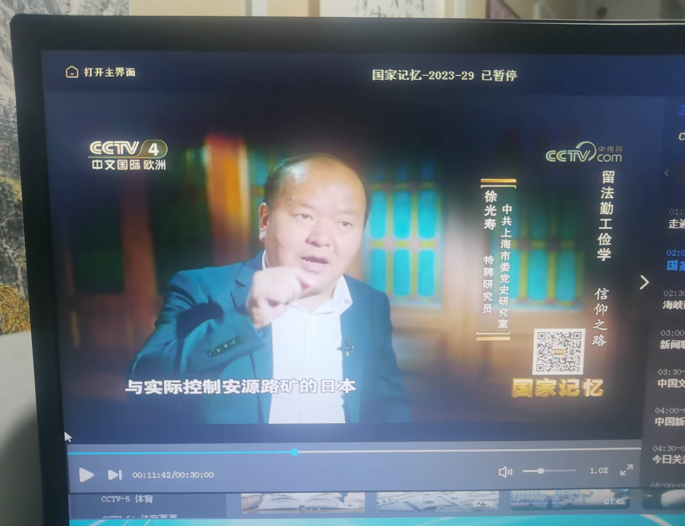

Slide 38
思考题
1.讲述陈独秀对中国共产党创建的历史贡献
2.谈谈你对中国共产党创建与“伟大建党精神”形成之间的关系的理解

Slide 39
谢谢

